Slide 1

Tipos de combinaciones de colores
Notes:
https://christianleis.com/crear-combinacion-de-colores-herramientas/

Slide 2
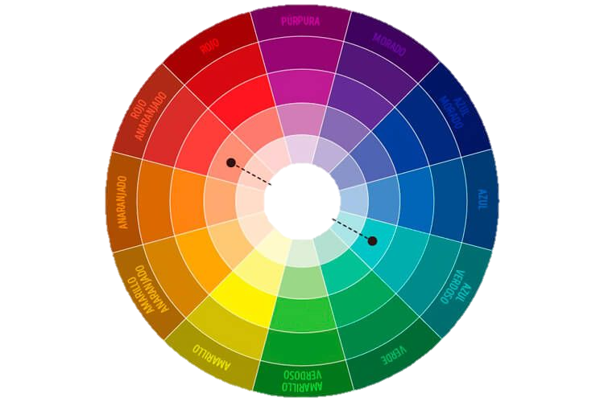
Combinación complementaria
Los colores complementarios son también conocidos como colores opuestos.
Este tipo de combinación se basa en el contrastes de colores y hace que los diseños sean muy visuales y atractivos.

Slide 3
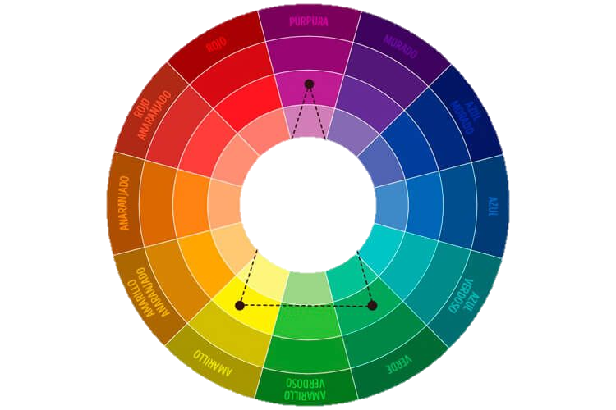
Combinación complementaria por separado
Esta combinación de colores es una variante de la anterior.
En este caso en vez de usar colores opuestos, se utilizan colores que se encuentran cercanos.
De este modo se utiliza un color principal y dos complementarios, creando una gama de colores muy completa.

Slide 4
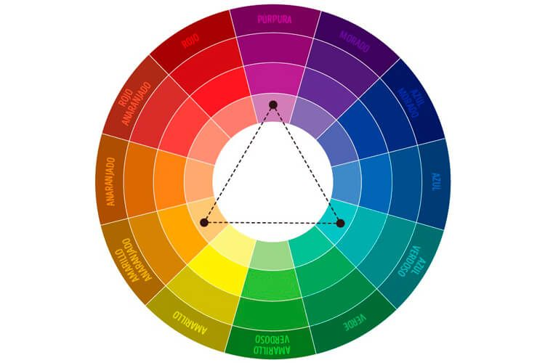
Combinación de tres Colores: Triada
Este tipo de combinación usa 3 colores que se encuentran en la rueda ubicados uno a la misma distancia del otro.
Con esta combinación se añade un tercer color al diseño, pero sin distorsionar la armonía de colores.
Este tipo de combinaciones de colores son ideales para tonos pálidos y poco saturados.

Slide 5
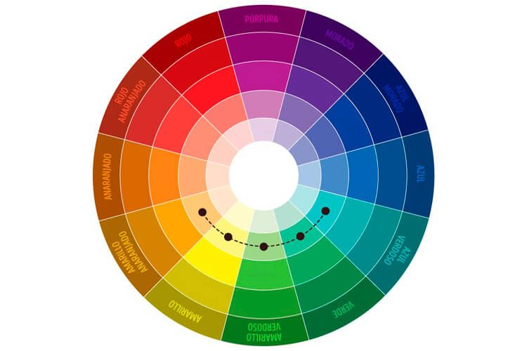
Combinación analógica …
Es un tipo de combinación de colores que usa entre 2 y 5 colores cercanos entre sí en la rueda de colores.
Lo recomendable es utilizar 2 ó 3 colores a la vez.
Esta combinación ayuda a generar una sensación de positividad y tranquilidad en los usuarios.

Slide 6
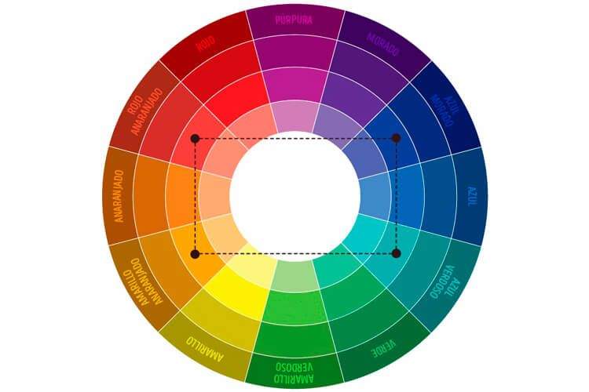
Combinación de 4 colores: Tétrada
Esta combinación de colores se basa en el uso de un color de base, dos complementarios y otro adicional para detalles.
La utilización de esta combinación permite crear diseños muy vivos al utilizar una gran gama de colores.
¡Eso sí, recuerda siempre usar colores basados en tus usuarios y marca!.

Slide 7

Combinación en Cuadrado
Estas combinaciones de colores usa 4 colores que se encuentran a la misma distancia.
Los colores entre sí, no se parecen en tono, pero se complementan.
Gracias a esta combinación puedes crear diseños dinámicos y atractivos que llamen la atención de tus usuarios.

Slide 8
